Slide 1

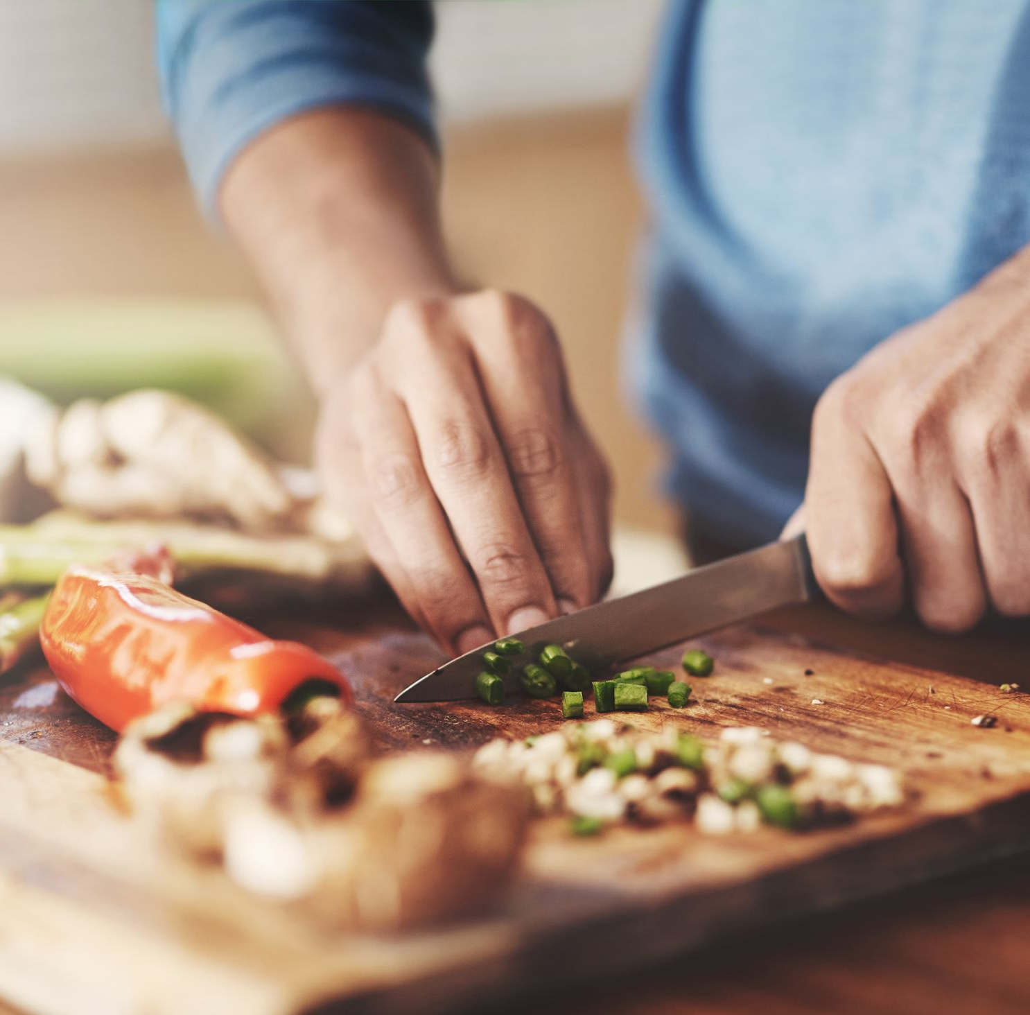
COCINANDO EN ESPAÑOL: UN RECORRIDO POR EL IDIOMA A TRAVÉS DE LA COMIDA.
Cooking Up Spanish: A Taste of Spanish Through Food
Day 4 –Final Class

Slide 2
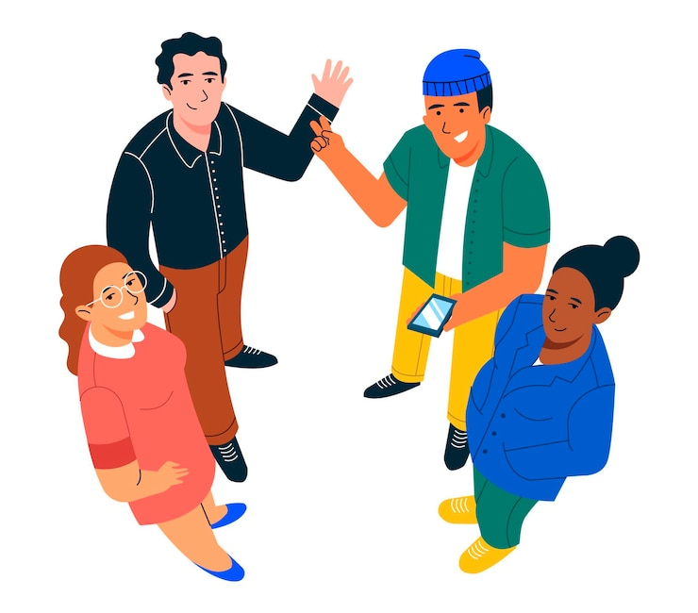
¡A romper el hielo! Icebreaker
Please tell us:
Create your own meal!
-What would you like to eat for desayuno (breakfast), almuerzo (lunch), OR cena (dinner)?
Share your answer with the class using the food vocabulary we have learned.

Slide 3

¡A romper el hielo! Icebreaker
BREAKFAST:
Para el desayuno me gustaría comer los huevos, las papas y el jamón.
LUNCH:
Para el almuerzo me gustaría comer el sándwich de pollo, la sopa y la ensalada.
DINNER:
Para la cena me gustaría comer el bistec con arroz, maíz y vegetales.

Slide 4
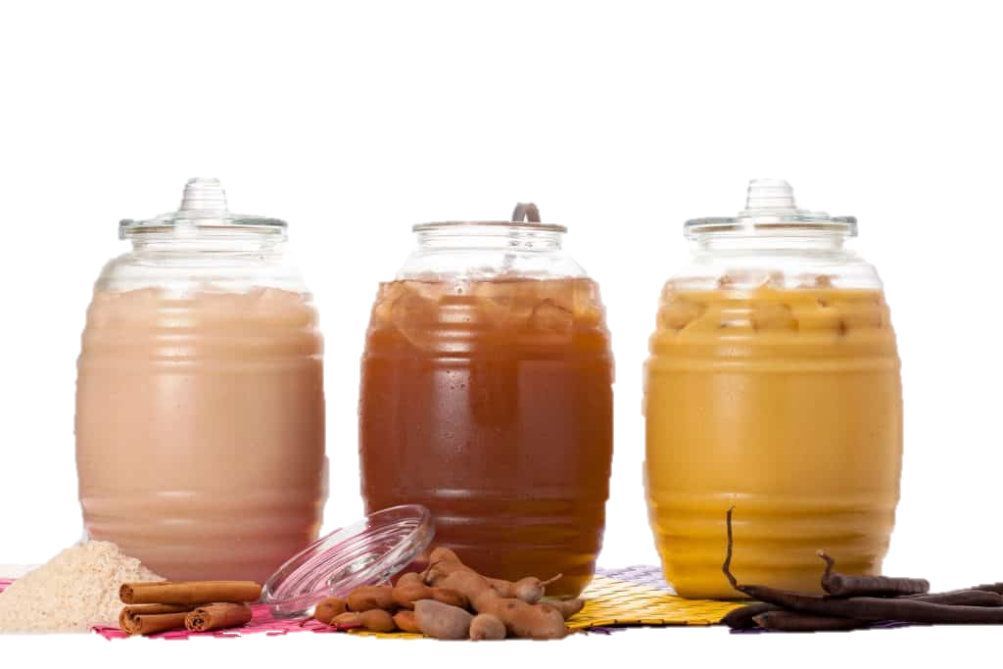
AGUAS FRESCAS

Slide 5
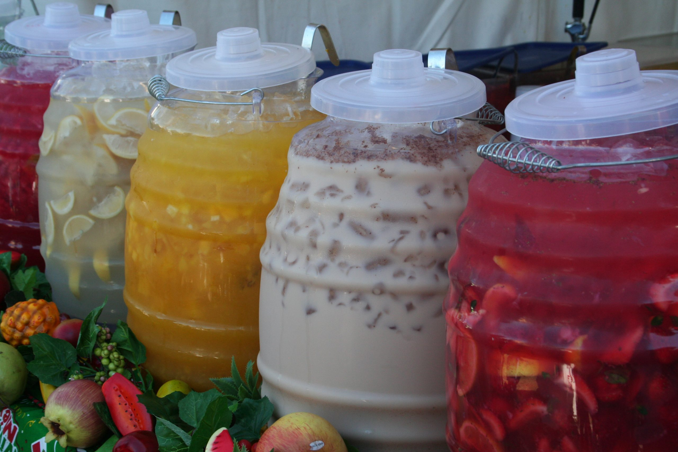
Hoy vamos a hacer frescas. Today we are going to make aguas frescas.
Aguas frescas son bebidas ligeras sin alcohol hechas de frutas, flores, o semillas mezcladas con azúcar y agua. Aguas frescas are light non-alcoholic beverages made from fruits, flowers, or seeds blended with sugar and water.
Son muy populares en México y otros países en Latino América. They are very popular in Mexico and other Latin American countries.
Los sabores más populares son el tamarindo, la jamaica y la horchata. The most popular flavors are tamarind, hibiscus, and horchata.
Las aguas frescas son vendidas por vendedores y se encuentran en tiendas, restaurantes, y bares de jugos. Aguas frescas are sold by street vendors and are commonly found in convenience stores, restaurants, and juice bars.

Slide 6
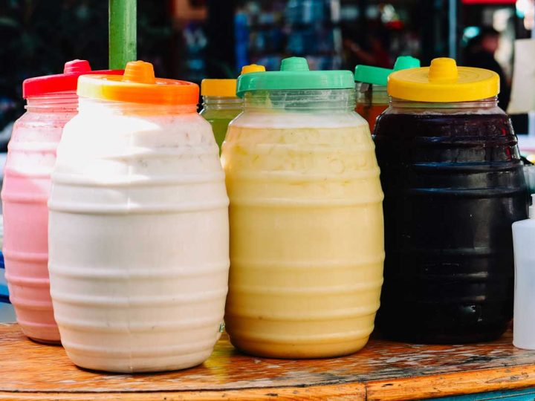
HACIENDO AGUAS FRESCAS
Vamos a hacer aguas frescas.
¿Cuáles ingredientes necesitamos?
Vamos a usar la licuadora para esta receta.
Mezclar todos los ingredientes en la licuadora.
Saborea para ajustar el dulzor.
Agrega más azúcar si es necesario.
Sirva inmediatamente.
¡Salud!
We are going to make aguas frescas.
What ingredients do we need?
We are going to use the blender for this recipe.
Mix all the ingredients in the blender.
Taste for desired sweetness.
Add more sugar if needed.
Serve immediately.
Cheers!

Slide 7
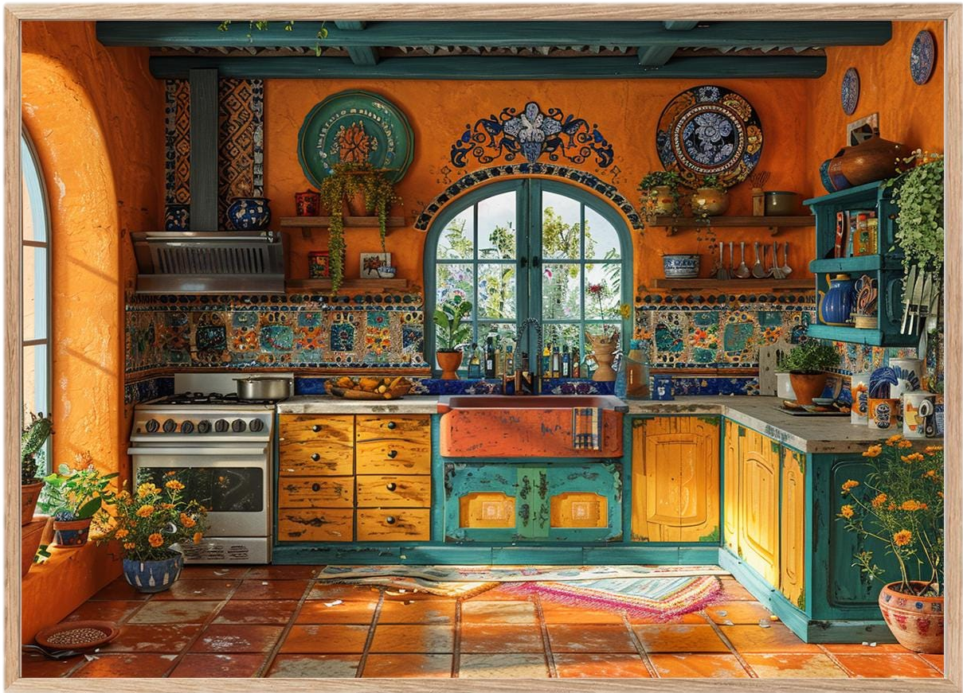
EN LA COCINA – IN THE KITCHEN

Slide 8
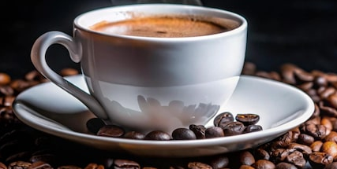
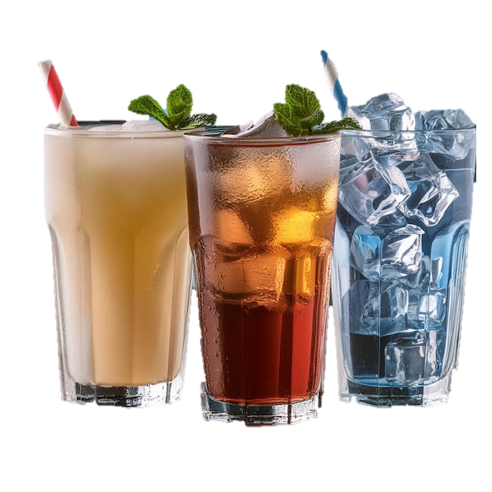
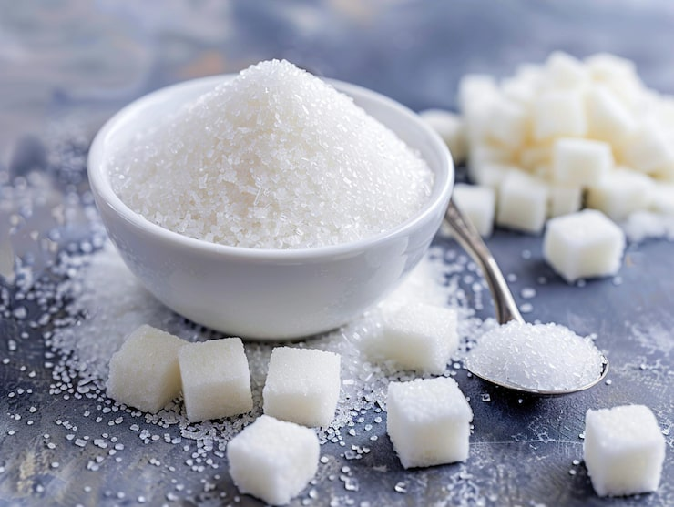
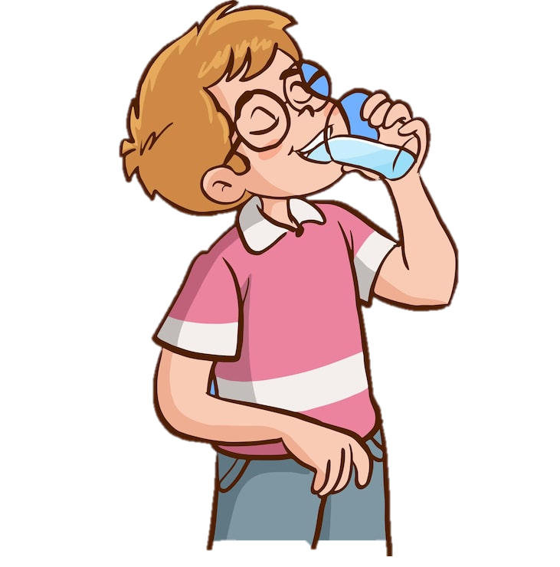
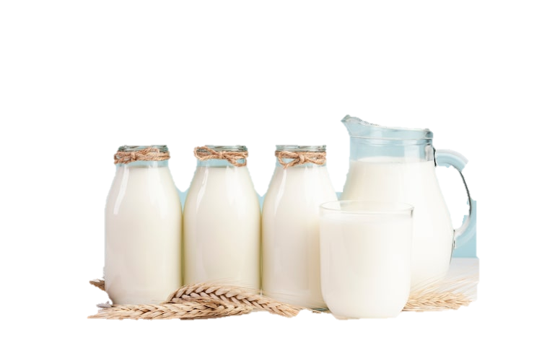
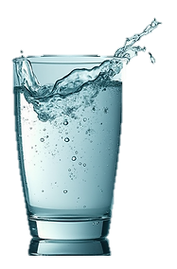
tomar/beber | to drink
las bebidas | drinks
el agua | water
el azúcar | sugar
el café | coffee
la leche | milk

Slide 9
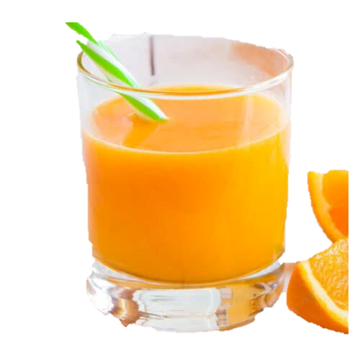
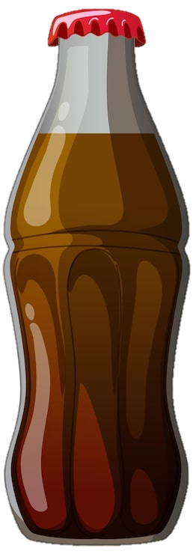
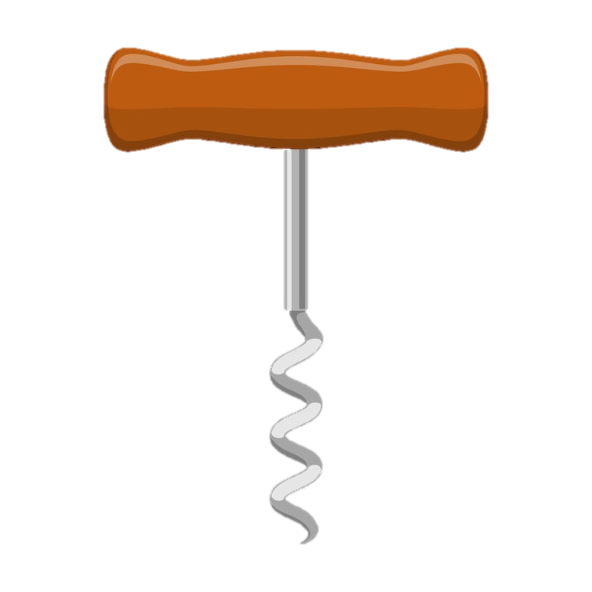
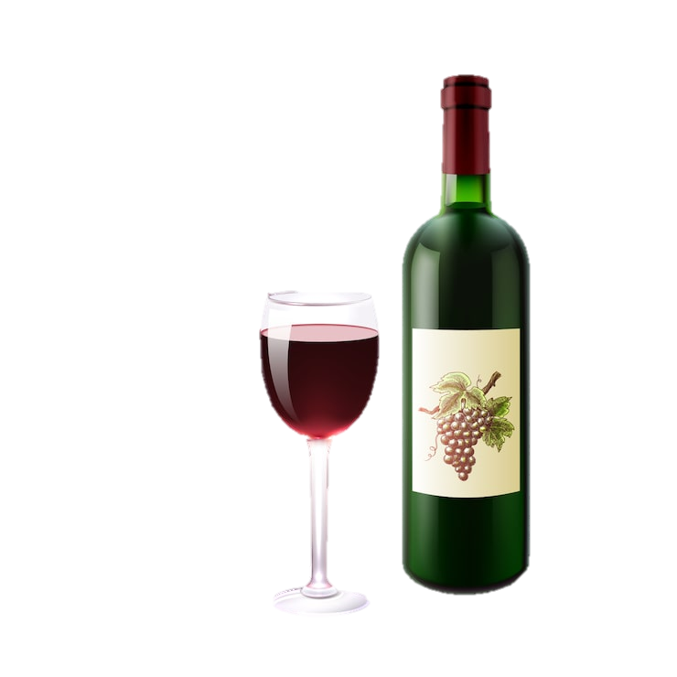
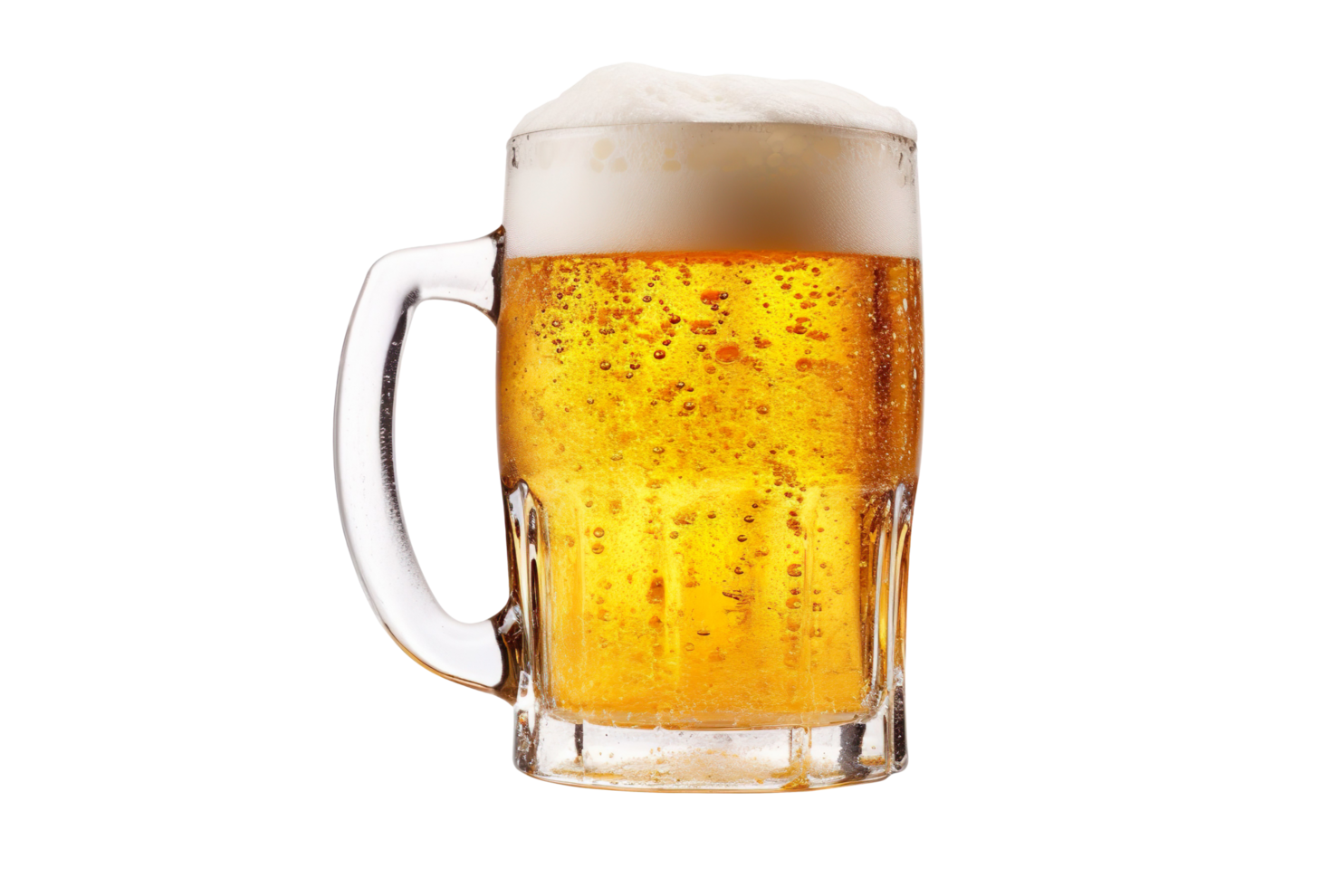
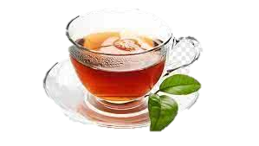
el vino | wine
la cerveza | beer
el refresco | soda
el té | tea
el jugo | juice
el sacacorchos | corkscrew

Slide 10
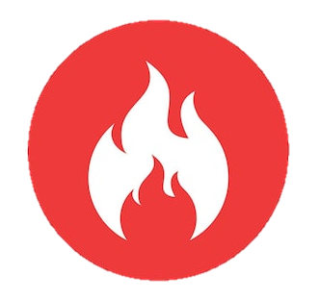
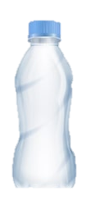
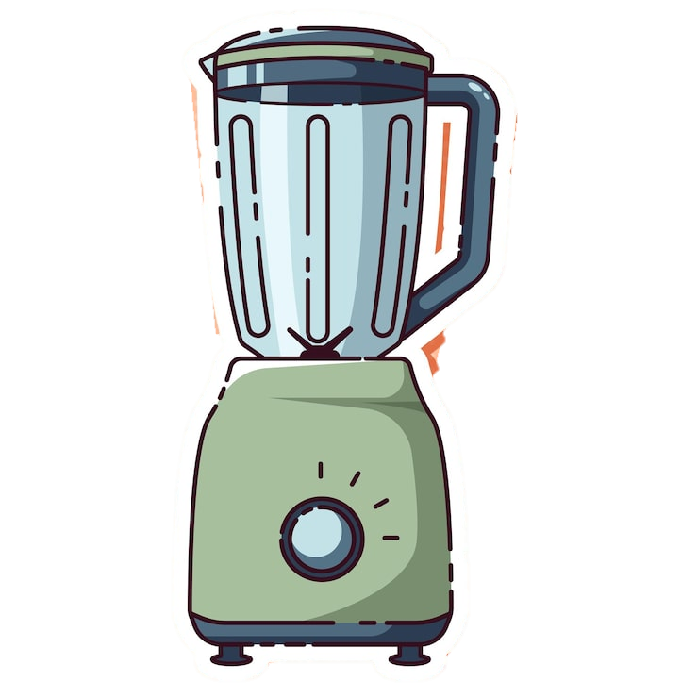
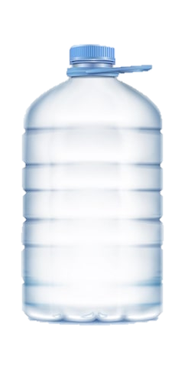

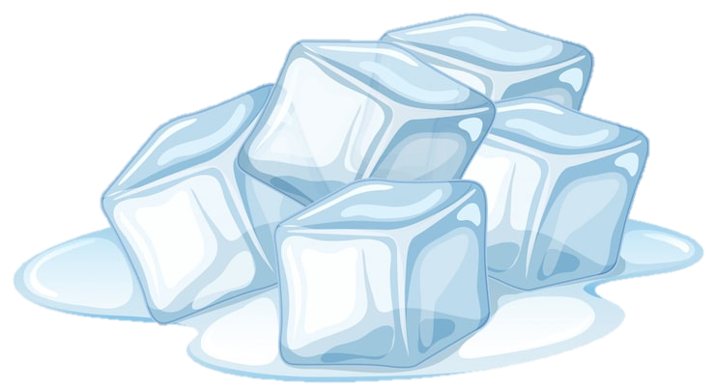
la licuadora | blender
el hielo (cubitos) | ice (cubes)
pequeño/a | small
grande | large
caliente | hot
frío/a | cold

Slide 11
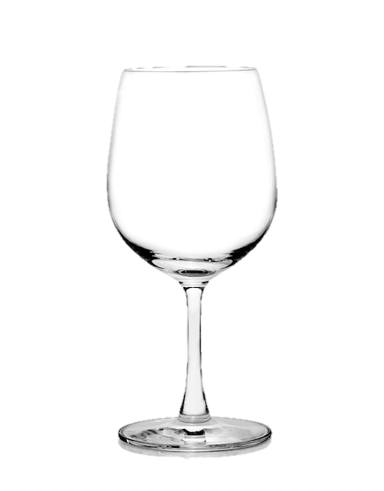
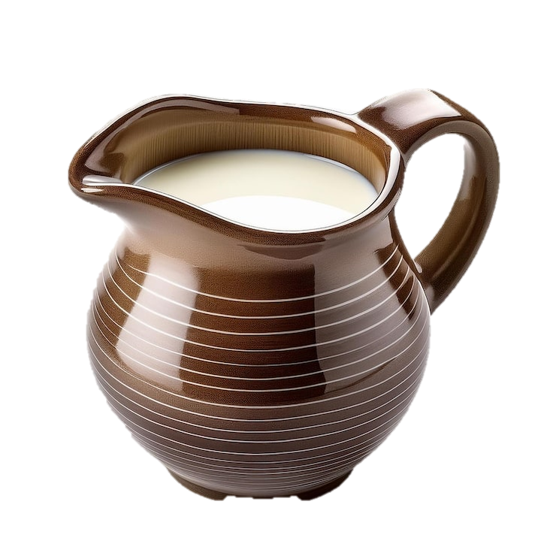
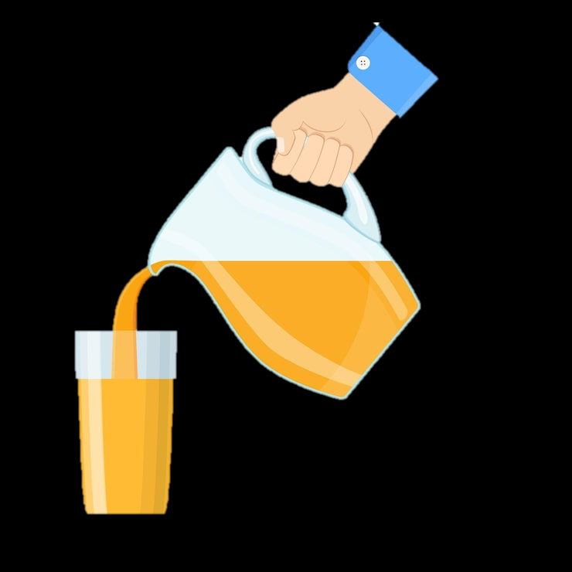

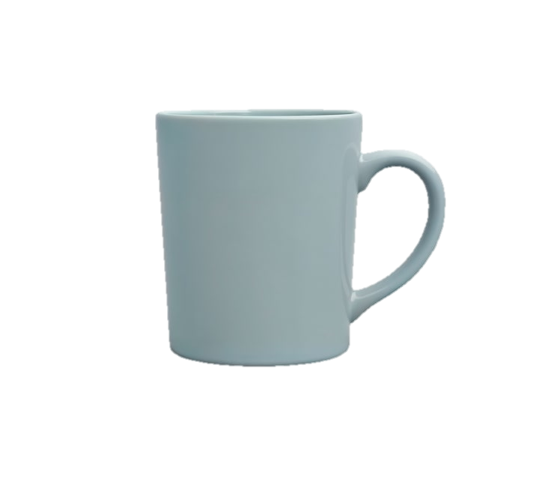
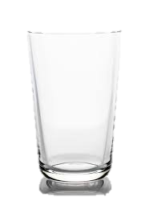
la taza | cup
el vaso | glass
la copa (para vino) | goblet, wine glass
la crema | cream
el helado | ice cream
vaciar | to pour

Slide 12

¡PRACTIQUEMOS! Written practice.
Fill in the blanks using the new Spanish vocabulary.

Slide 13
las bebidas
a) Las aguas frescas, son unas de ________________________ más populares en México y Latinoamérica.
Aguas frescas, are one of the most popular beverages in Mexico and Latin America.
b) Primero, agrega ____________________ y ___________________ a la mezcla en ___________________.
First, add water and sugar to the mix in the blender.
c) Después, puedes usar ___________________ o _______________ dependiendo del sabor que prefieras.
Then, you can use coffee or milk depending on the flavor you prefer.
el agua
el azúcar
la licuadora
el café
la leche

Slide 14
d) También puedes preparar otras ___________________ como ________________,
_________________, o _____________________ para variar el sabor.
You can also prepare other drinks like wine, beer, or soda to vary the flavor.
e) Agrega _______________________ o ____________________ para que la bebida esté más refrescante.
Add tea or juice so the drink is more refreshing.
f) Si alguien quiere una bebida más especial, puede usar __________________ para abrir
el vino y servirlo en ___________________________.
If someone wants a special drink, they can use a corkscrew to open wine and serve it in a wine glass.
bebidas
el vino
la cerveza
el refresco
el té
el jugo
el sacacorchos
la copa

Slide 15
pequeño
grande
g) Puedes elegir un vaso _______________________ o _____________________ dependiendo de la cantidad.
You can choose a small or large glass depending on the amount.
h) La bebida puede estar ______________________ o ______________________, según la preferencia.
The drink can be hot or cold, depending on preference.
i) Sirve las aguas frescas en ____________________ con ______________________ para mantenerlas frías.
Serve the aguas frescas in a glass with ice cubes to keep them cold.
j) Finalmente, ___________________ la bebida en el vaso y disfruta con __________________ o con
postre como _____________________.
Finally, pour out the drink into the glass and enjoy it with ice or with dessert like ice cream.
caliente
fría
el vaso
cubitos de hielo
vaciar
hielo
el helado

Slide 16
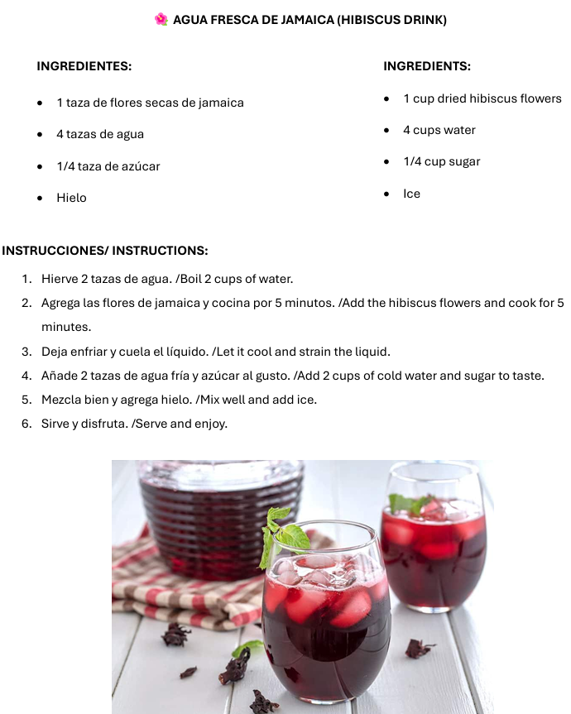

Slide 17
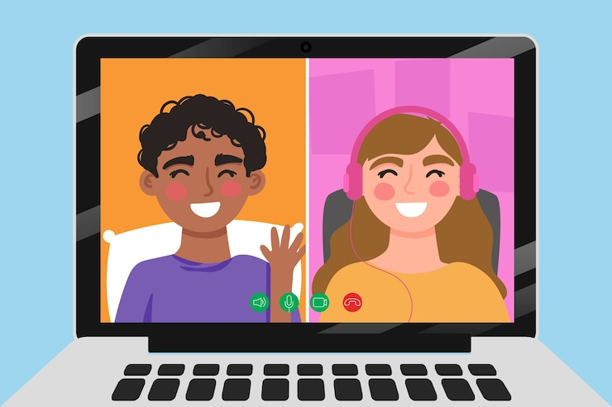
¡Vamos a Conversar!
Let’s go over the group conversation before we split into breakout rooms!

Slide 18
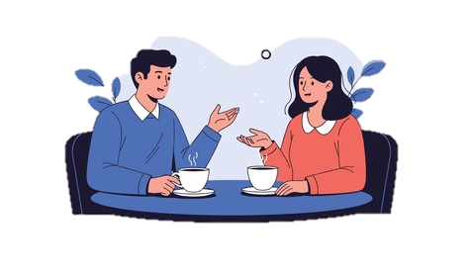
A: Vamos a hacer aguas frescas. / We are going to make aguas frescas.
B: ¡Qué bien! ¿Cuáles ingredientes necesitamos? / Great! What ingredients do we need?
A: Necesitamos el agua, frutas, el azúcar y el hielo (cubitos). / We need water, fruit, sugar, and ice cubes.
B: También vamos a usar la licuadora para esta receta. / We are also going to use the blender for this recipe.
A: Sí, vamos a mezclar todos los ingredientes en la licuadora. / Yes, we are going to mix all the ingredients in the blender.
B: Después, puedes saborear para ajustar el dulzor deseado. / Afterwards, you can taste for the desired sweetness.
A: Correcto. Agrega más azúcar si es necesario. / Correct. Add more sugar if needed.
B: Me gusta beber las bebidas muy frías con mucho hielo. / I like to drink beverages very cold with lots of ice.
A: ¿Quieres un vaso pequeño o grande? / Do you want a small or large glass?
B: Quiero un vaso grande. También me gusta el jugo y el té frío. / I want a large glass. I also like juice and cold tea.
A: Algunas personas prefieren el café, la leche, el refresco, la cerveza o el vino en una copa (para vino) con un sacacorchos. / Some people prefer coffee, milk, soda, beer, or wine in a wine glass with a corkscrew.
B: Ahora vamos a vaciar la bebida en el vaso y servir inmediatamente. ¡Salud! / Now we are going to pour the drink into the glass and serve immediately. Cheers!

Slide 19
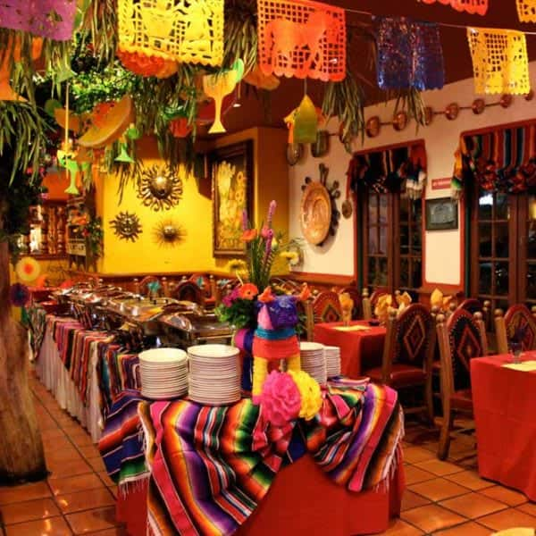
EN EL RESTAURANTE– AT THE RESTAURANT

Slide 20
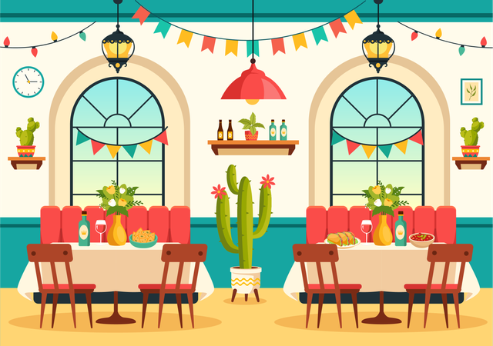
FRASES COMUNES
Tengo sed. / ¿Tienes sed?
Hago café cada mañana.
¿Quieres el café con azucar?
Prefiero mi café con hielo.
¿Tiene leche de almendra?
Necesito mi café para llevar por favor.
I’m thirsty. / Are you thirsty?
I make coffee every morning.
Do you want coffee with sugar?
I prefer my coffee with ice.
Do you have almond milk?
I need my coffee to go please

Slide 21
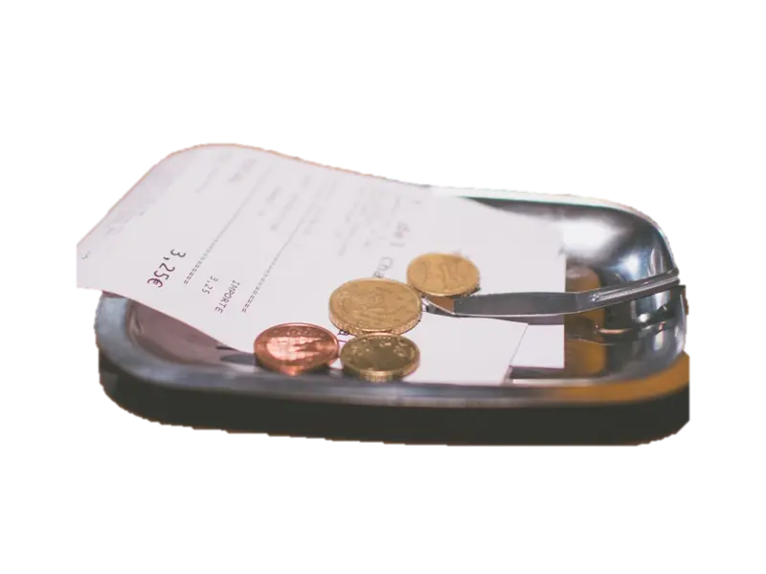
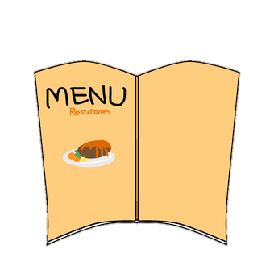
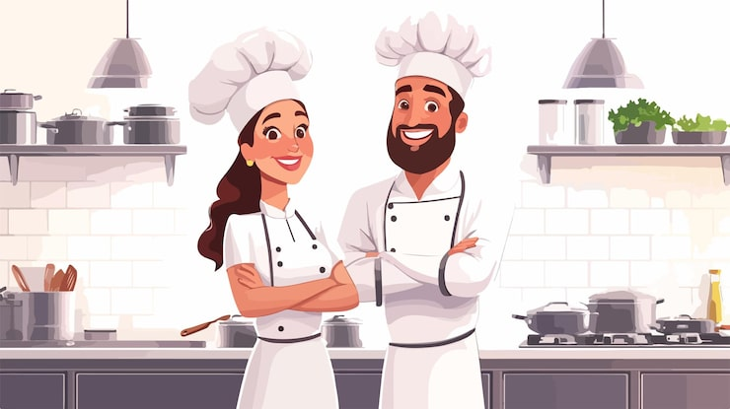
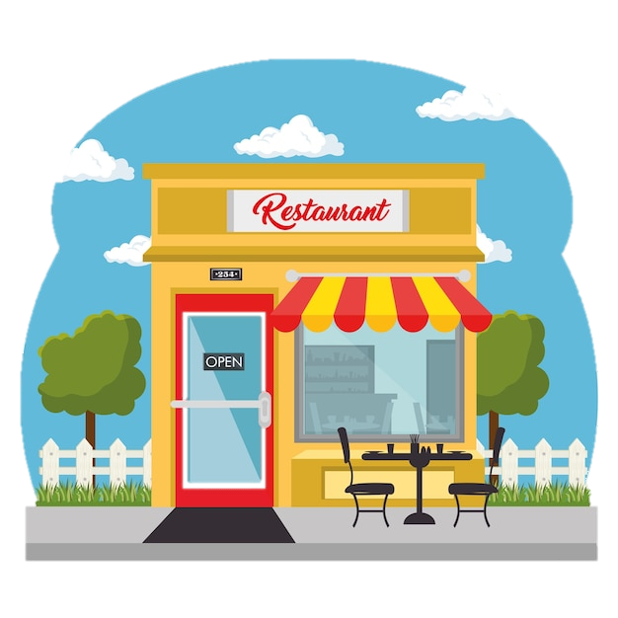
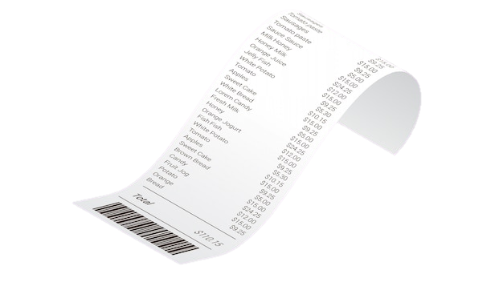
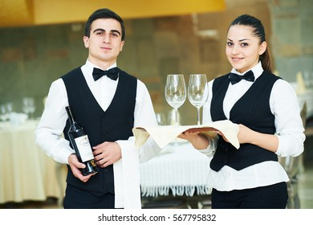
el restaurante | restaurant
el menú/la carta | menu
la cuenta | bill/check
la propina | tip
el cocinero/ la cocinera | the cook
el mesero/la mesera | server

Slide 22
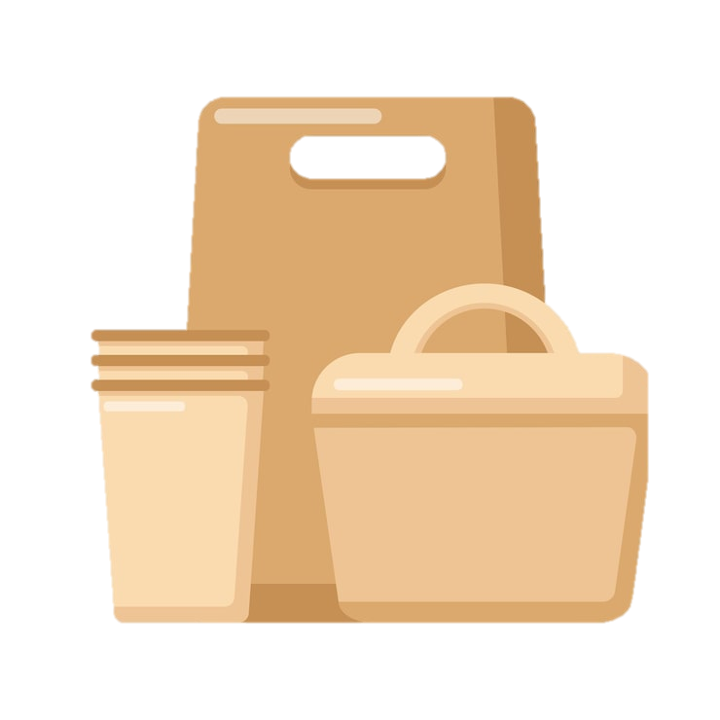
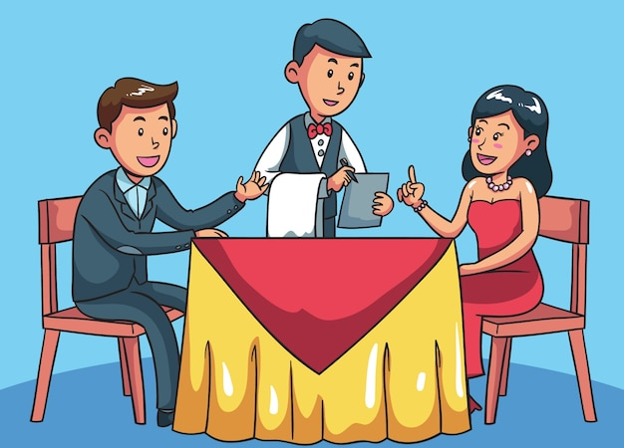
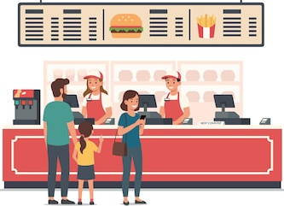
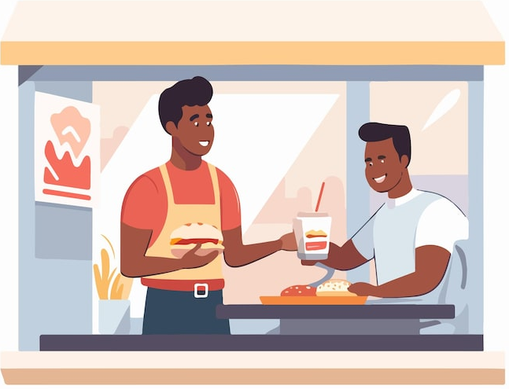
pedir/ordenar | to order
¿Podría tener…? ¿Podría darme…? ¿Podría traerme…? | Could I have…? Could you give me…? Could you bring me…?
Me gustaría… | I would like…
para llevar | to go

Slide 23
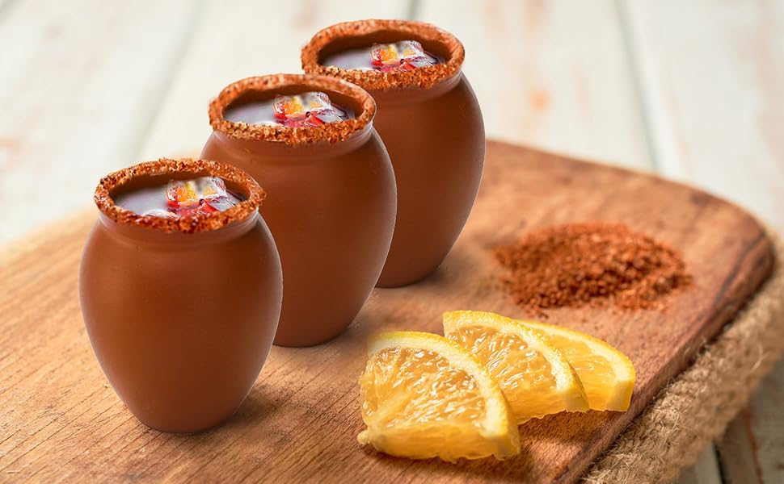
NOTAS CULTURALES

Slide 24
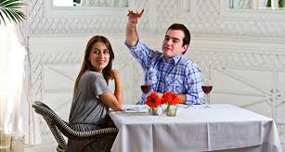
In many Spanish-speaking countries, restaurant etiquette can vary, but one common practice is that diners usually request the check when they are finished eating. This is because it is often considered rude for servers to rush guests out of the restaurant.

Slide 25
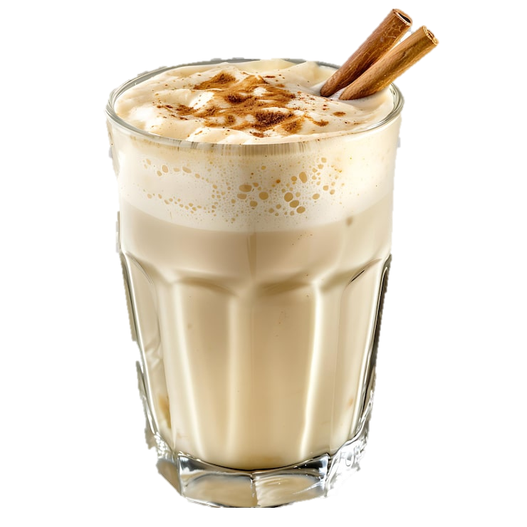
• Horchata is a traditional drink with many regional variations. It is typically made with white rice and cinnamon (canela) and sometimes includes vanilla or fruit. Horchata de arroz—made with rice, cinnamon, and vanilla—is the most common version in Mexico and Guatemala. It is one of the most popular flavors of Mexican aguas frescas. (See image on the right.)

Slide 26
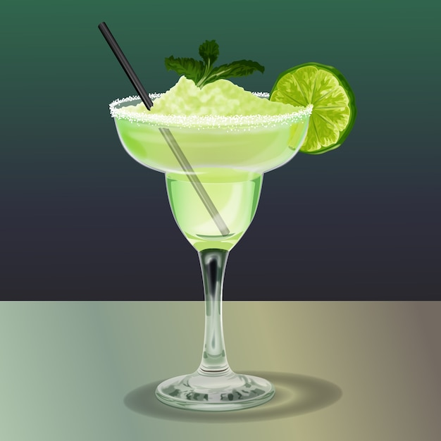
Margaritas are a cocktail made with tequila, triple sec, and lime juice. Some recipes also include simple syrup, and they are often served with salt on the rim of the glass.
Margaritas can be served shaken with ice, on the rocks, or blended.
It is believed that Francisco “Pancho” Morales invented the margarita in 1942 in a bar in Juárez, Mexico.

Slide 27
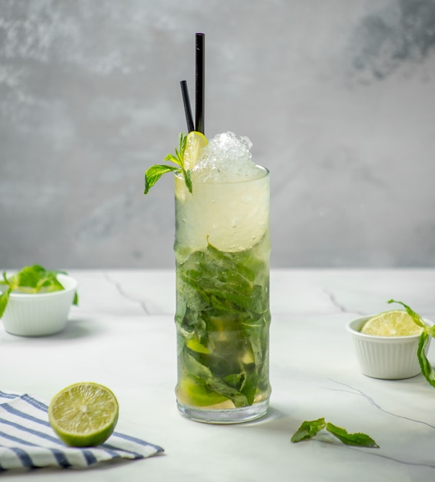
• Mojitos are a cocktail made with white rum, soda water, mint, lime juice, and sugar. The original mojito is said to have been used as a medicinal drink on the island of Cuba to help prevent illness.

Slide 28
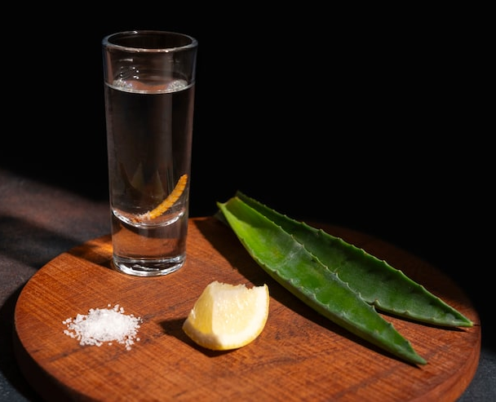
• Mezcal is a distilled alcoholic beverage made from different types of agaves and is native to Mexico, where it is considered the national spirit.
Mezcal is a broad category of agave-based spirits, and tequila is actually a type of mezcal. This is similar to how bourbon is a type of whiskey or Chardonnay is a type of wine.
Tequila, however, can only be made from one specific type of agave.

Slide 29
¡Vamos a Conversar!
Let’s go over the final presentation’s instructions before we split into breakout rooms!

Slide 30

PRESENTACION FINAL-FINAL PRESENTATION ACTIVITY ¡Una Noche en el Restaurante!
To celebrate everything you learned in our 4-day summer class; you and a partner will create and perform a short restaurant conversation in Spanish during our virtual class.
Pretend you are at a restaurant in a Spanish-speaking country and show what you learned about food, drinks, and useful expressions. Feel free to change your background to a restaurant or café.

Slide 31
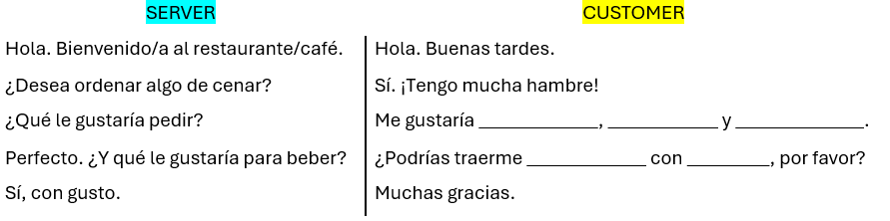
💻 Your Mission: You and your partner will act out a restaurant scene on camera. One person can be the customer and the other the server. Use the template below to guide you.

Slide 32
¡PRACTIQUEMOS! Written practice.
Translate the following sentences from English to Spanish.

Slide 33
We enjoy beer at dinner on Fridays.
I like hot beverages like tea or coffee in the morning.
Can you pass the sugar, please?
I am making lemonade for my friends.
We love to travel and go to different restaurants.
Nosotros disfrutamos una cerveza en la cena los viernes.
Me gustan las bebidas calientes como el té o el café en la mañana.
Puedes pasar el azúcar, por favor?
Estoy preparando limonada para mis amigos.
Nos encanta viajar e ir a diferentes restaurantes.

Slide 34

¡Hasta la vista!
¡Hasta pronto!
adiós
¡Cuídate!
¡Que te vaya bien!
¡Nos vemos!
¡Hasta la próxima!

